Slide 1
ACCORDI PER L’INNOVAZIONE
D.M. 31 dicembre 2021 - Ministero dello Sviluppo Economico
Strumento agevolativo per investimenti produttivi strategici ed innovativi di grandi dimensioni

Slide 2
ACCORDI PER INNOVAZIONE
Con il D.M. del 31 dicembre 2021 sono state ridefinite le procedure per la concessione ed erogazione delle agevolazioni, previste dal D.M. 24 maggio 2017, a favore di progetti di ricerca e sviluppo, coerenti con le aree di intervento riconducibili al secondo Pilastro del Programma “Orizzonte Europa”, realizzati nell’ambito di Accordi stipulati dal Ministero con i soggetti proponenti e con le regioni, le province autonome, le altre amministrazioni pubbliche sottoscrittrici di specifici Accordi quadro.
Sostenere la competitività di specifici ambiti territoriali o settoriali favorendo percorsi di innovazioni coerenti con gli obiettivi di sviluppo fissati dall’Unione Europea
Connettere la ricerca industriale e i relativi risultati ottenuti con la conseguente valorizzazione economica
favorire la cooperazione operativa (tra imprese o tra amministrazioni) ed il raccordo con iniziative di valenza nazionale o interregionale.
FINALITA’ DELL’INTERVENTO

Slide 3
ACCORDI PER INNOVAZIONE
SOGGETTI BENEFICIARI
Imprese industriali, agroindustriali, artigiane, di servizi all’industria con almeno 2 bilanci approvati al momento della presentazione dei singoli progetti;
Centri di Ricerca.
Note:
Possibilità di presentare progetti congiunti fino ad un massimo di 5 proponenti;
Possono essere soggetti co-proponenti di progetti congiunti gli Organismi di Ricerca e, esclusivamente per i progetti afferenti le linee di intervento «sistemi alimentari», «sistemi di bio-innovazione nella bioeconomia dell’Unione» e «sistemi circolari», le imprese agricole.
Avviati dopo la presentazione della domanda di agevolazioni;
Durata non inferiore a 18 mesi e non superiore a 36 mesi;
Attinenti alle aree di intervento del Programma "Orizzonte Europa";
Qualora presentati congiuntamente da più soggetti, prevedere che ciascun proponente sostenga almeno il 10 per cento dei costi complessivi ammissibili, se di grande dimensione, e almeno il 5 per cento in tutti gli altri casi.
PROGETTI AMMISSIBILI

Slide 4
ACCORDI PER INNOVAZIONE
Tecnologie di fabbricazione
Tecnologie digitali fondamentali, comprese le tecnologie quantistiche
Tecnologie abilitanti emergenti
Materiali avanzati
Intelligenza artificiale e robotica
Industrie circolari
Industria pulita a basse emissioni di carbonio
Malattie rare e non trasmissibili
Malattie infettive, comprese le malattie trascurate e legate alla povertà
Aree di intervento
del Programma
«Orizzonte Europa»
Strumenti, tecnologie e soluzioni digitali per lasalute e (compresa la medicina personalizzata) | e | l’assistenza,
Impianti industriali nella transizione energetica
Competitività industriale nel settore dei trasporti Mobilità intelligente Stoccaggio dell’energia
Sistemi alimentari Sistemi di bioinnovazione nella bioeconomia dell’Unione Sistemi circolari

Slide 5
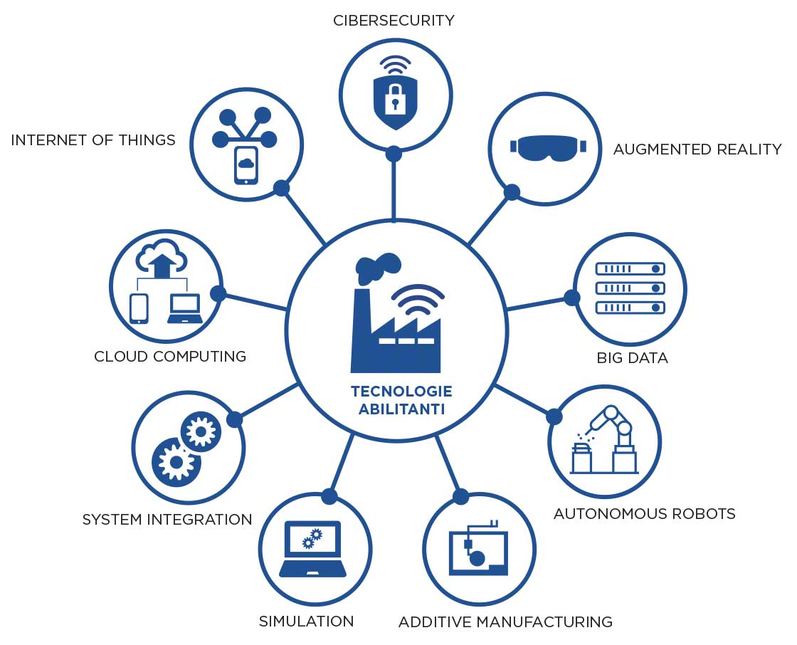
ACCORDI PER INNOVAZIONE
Progetti riguardanti attività di ricerca industriale e di sviluppo sperimentale finalizzate alla realizzazione di nuovi prodotti, processi o servizi o al notevole miglioramento di prodotti, processi o servizi esistenti, tramite lo sviluppo delle seguenti tecnologie abilitanti fondamentali (KETs):
TIPOLOGIA PROGETTI
Materiali avanzati e nanotecnologia
Fotonica e micro/nano elettronica
Sistemi avanzati di produzione
Tecnologie delle scienze della vita
Intelligenza artificiale
Connessione e sicurezza digitale

Slide 6
ACCORDI PER INNOVAZIONE
Personale dipendente del soggetto proponente o in rapporto di collaborazione con contratto a progetto, con contratto di somministrazione di lavoro, ovvero titolare di specifico assegno di ricerca, limitatamente a tecnici, ricercatori ed altro personale ausiliario, nella misura in cui sono impiegati nelle attività di ricerca e di sviluppo oggetto del progetto. Le spese del personale dipendente sono ammesse sulla base dei costi standard. Sono esclusi i costi del personale con mansioni amministrative, contabili e commerciali;
Strumenti e le attrezzature di nuova fabbricazione, nella misura e per il periodo in cui sono utilizzati per il progetto di ricerca e sviluppo;
Servizi di consulenza e gli altri servizi utilizzati per l’attività del progetto di ricerca e sviluppo, inclusa l’acquisizione o l’ottenimento in licenza dei risultati di ricerca, dei brevetti e del know-how, tramite una transazione effettuata alle normali condizioni di mercato;
Spese generali calcolate su base forfettaria nella misura del 25 per cento dei costi diretti ammissibili del progetto;
Materiali utilizzati per lo svolgimento del progetto.
Non sono ammessi i titoli di spesa il cui importo sia inferiore a euro 500,00 (cinquecento/00) al netto di IVA.
SPESE AMMISSIBILI
I progetti di ricerca e sviluppo devono avere una durata non superiore a 36 mesi ed essere avviati successivamente alla presentazione della domanda di agevolazioni al Ministero dello sviluppo economico.

Slide 7
ACCORDI PER INNOVAZIONE
Le agevolazioni sono concesse nella forma del contributo diretto alla spesa e, eventualmente, del finanziamento agevolato, nei limiti delle intensità massime di aiuto, comprensive delle eventuali maggiorazioni, stabilite dagli articoli 4 e 25 del regolamento (UE) 651/2014.
IMPORTO DELL’INVESTIMENTO
Non inferiore a € 5.000.000,00 (cinque milioni/00 di €).
il limite massimo dell’intensità d’aiuto delle agevolazioni concedibili è pari al 50% dei costi di Ricerca industriale e al 25% dei costi di Sviluppo sperimentale.
il limite massimo dell’intensità d’aiuto delle agevolazioni concedibili è pari al 50% dei costi di Ricerca industriale e al 25% dei costi di Sviluppo sperimentale.
AGEVOLAZIONI CONCEDIBILI
Il finanziamento agevolato, se richiesto, è concedibile nel limite del 20% dei
costi ammissibili.
Possibilità di maggiorazione del contributo nel caso di progetti congiunti (collaborazione effettiva).
Le regioni, le province autonome e le altre amministrazioni pubbliche interessate al sostegno di iniziative di ricerca e sviluppo di rilevanza strategica, possono sottoscrivere specifici Accordi quadro con il Ministero al fine di favorire percorsi di innovazione orientati all’accrescimento della competitività e della produttività di specifici ambiti territoriali, comparti e settori economici.
Esclusivamente le Amministrazioni già firmatari degli Accordi quadro possono cofinanziare i progetti di ricerca oggetto degli Accordi per l ’ innovazione
ACCORDI QUADRO

Slide 8
ACCORDI PER INNOVAZIONE
Procedura per la definizione dell’ Accordo e per la concessione delle agevolazioni
La procedura di concessione delle agevolazioni è stata snellita prevedendo, per i soggetti proponenti, l’immediata presentazione della domanda di agevolazioni e del relativo progetto definitivo, in luogo della proposta progettuale di massima.
Tale alleggerimento della procedura, che rimane comunque incentrata sulla fase negoziale con imprese e regioni e sulla successiva sottoscrizione dell’Accordo per l’innovazione, permetterà di contrarre i tempi di effettiva concessione delle agevolazioni rispetto impianto procedurale di cui al DM 24 maggio 2017.
STEP - Procedura per la concessione delle agevolazioni
DM 31 dicembre 2021
1
Presentazione del progetto definitivo di R&S
2 Istruttoria del progetto
3
Accordo per l’innovazione
4
Concessione delle agevolazioni

Slide 9
CONTATTI
NAPOLI: VIA DEL CHIOSTRO, 9 – 80134
+39 081405655 (NA)
ROMA: PIAZZA SAN PIETRO IN VINCOLI, 10 – 00184
TEL. +39 0656569171 (RM)

